Slide 1
ASSOCIATION INTERNATIONALE DC20
RAPPORT MORAL 2019
1/2/2020

Slide 2
REGATES ET RENCONTRES
Semaine du golfe
Jean Louis sur Chelleum, champion du monde (trophée silvant)
BELLE PLAISANCE BENODET
LA RANCE DE SAINT MALO A DINAN
BALADES ET REGATES BRIACINES
SAINT BRIAC CHAUSEY
SAINT BRIAC SAINT CAST
CLASSIC DAY

Slide 3
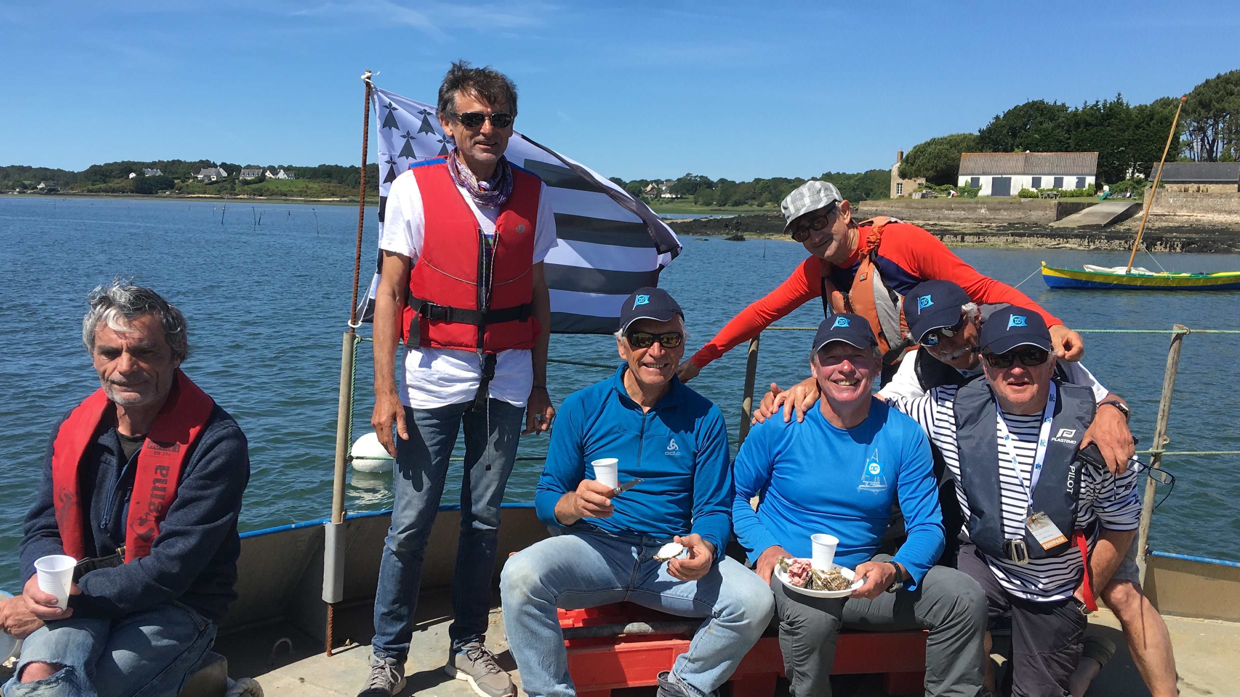
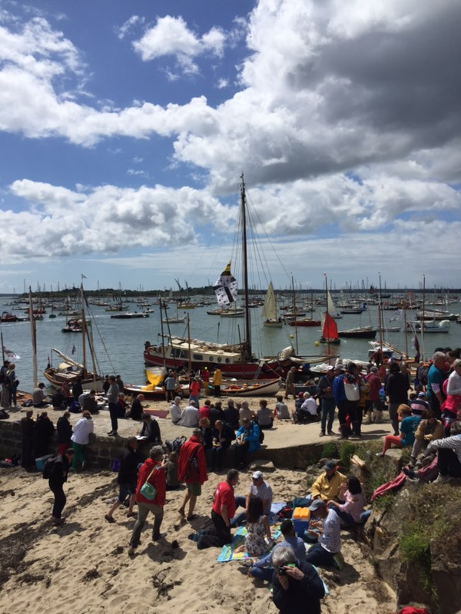
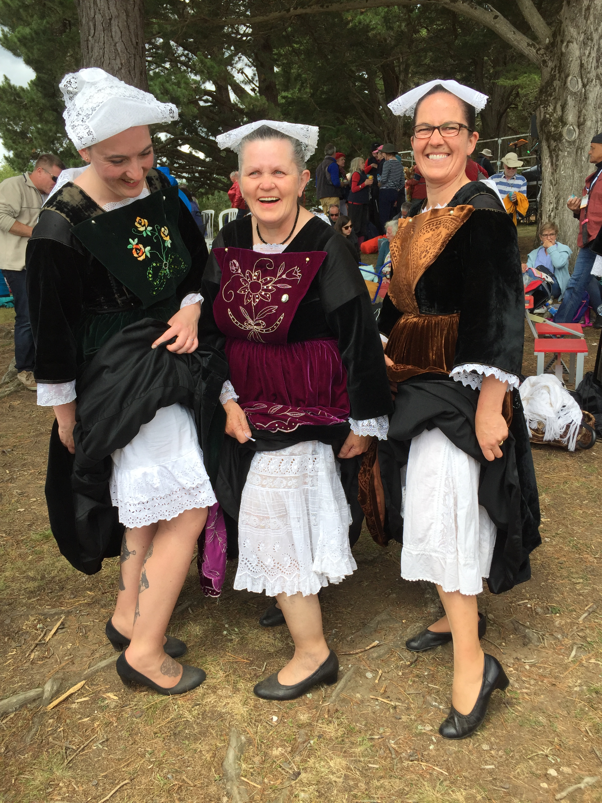
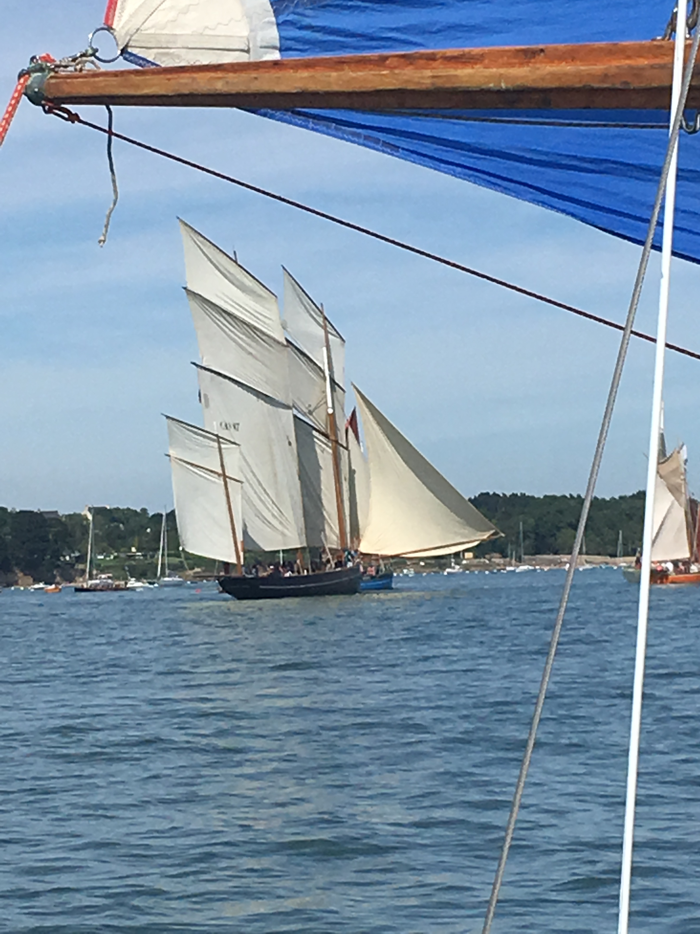
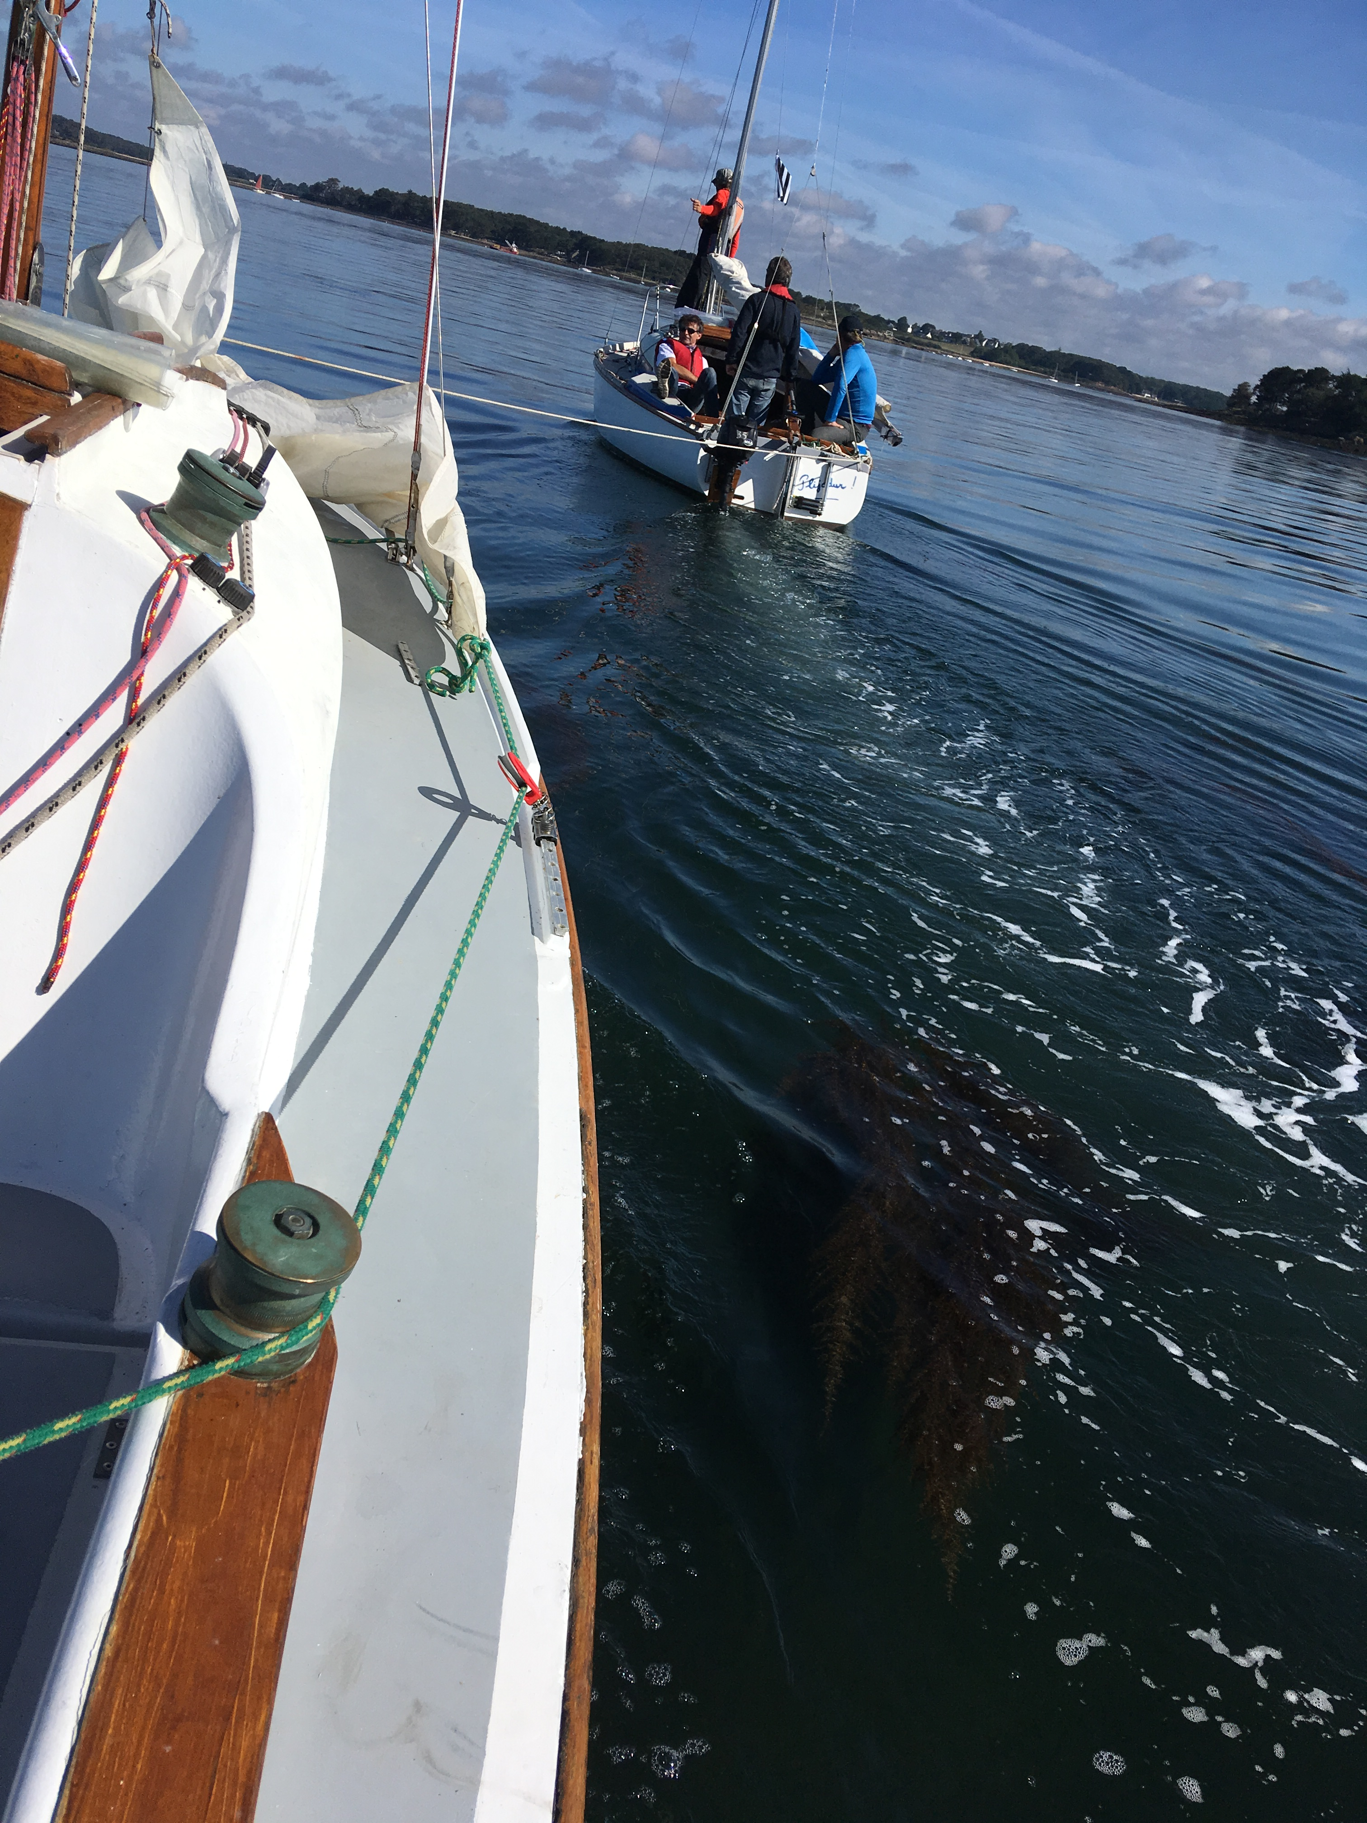
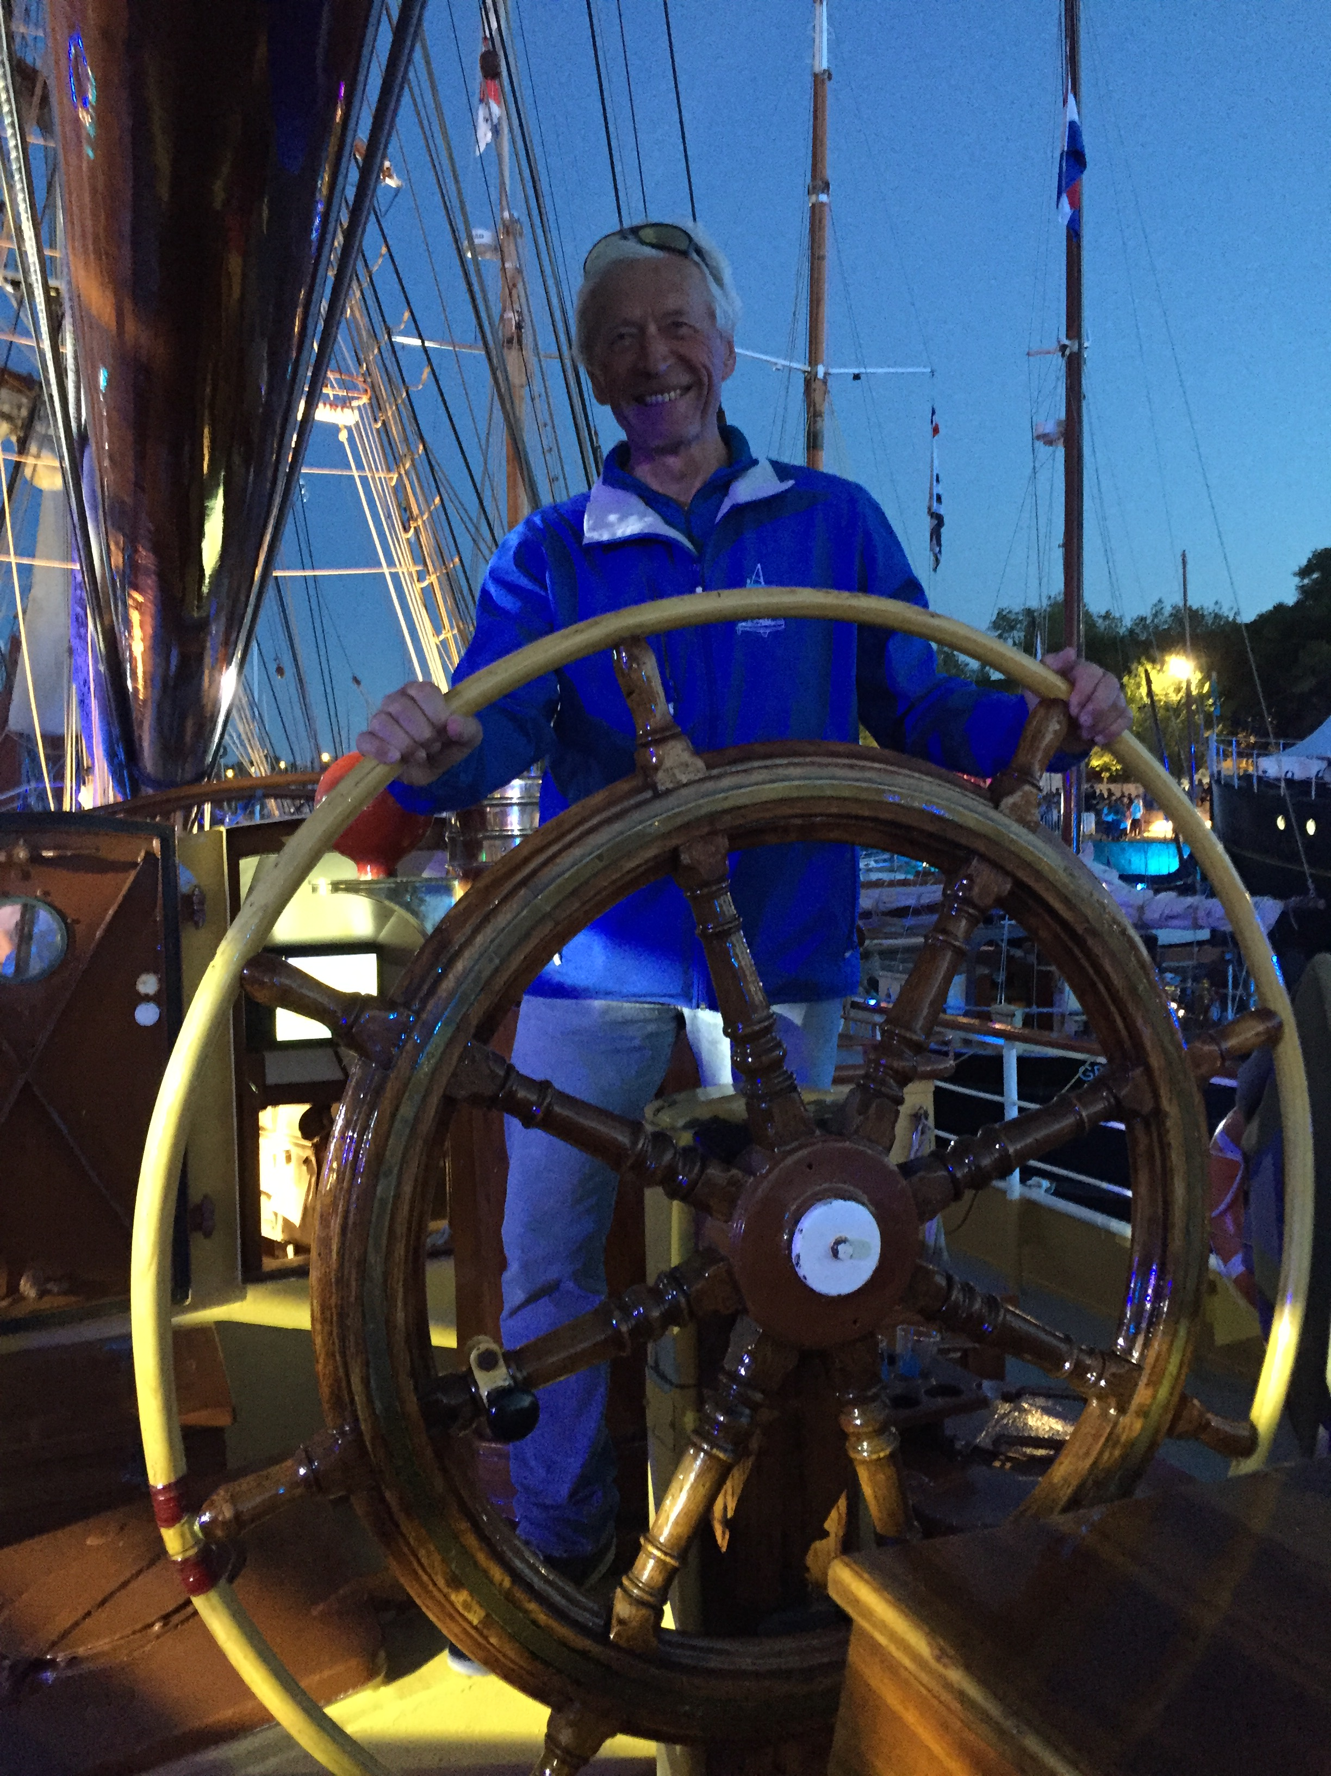
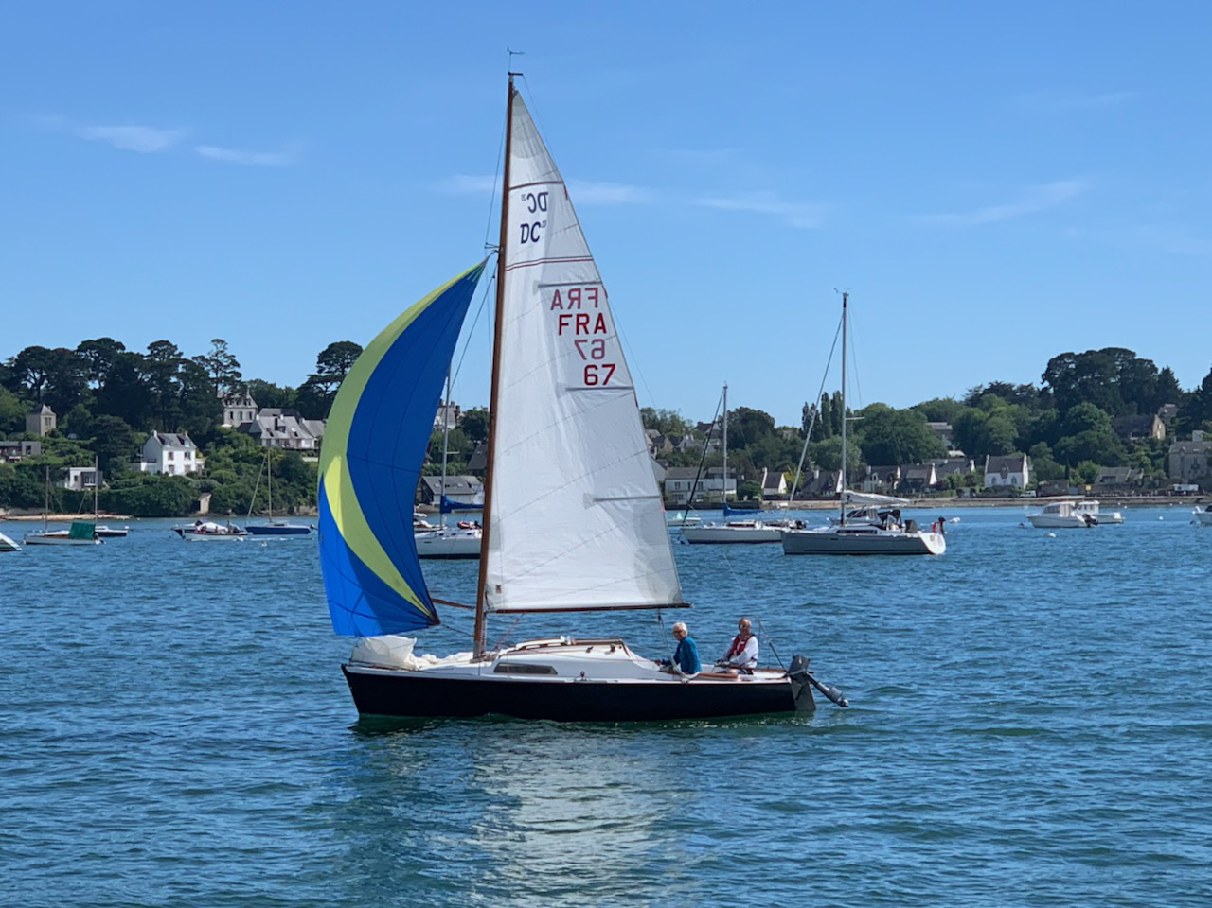
Semaine du golfe

Slide 4
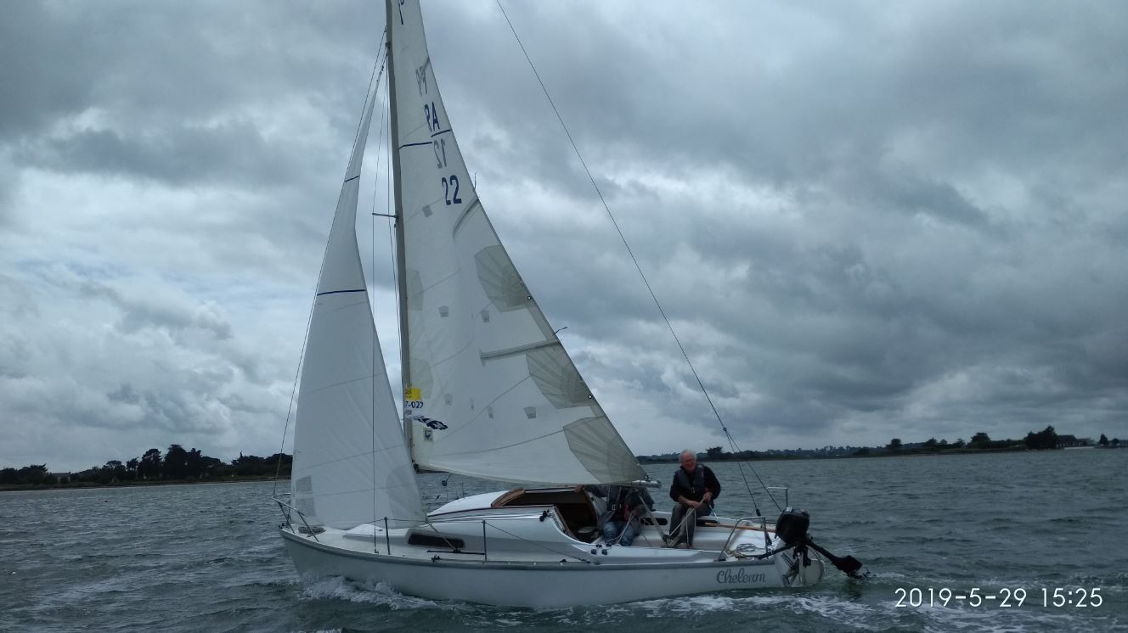
Le champion

Slide 5
Belle plaisance benodet

Slide 6
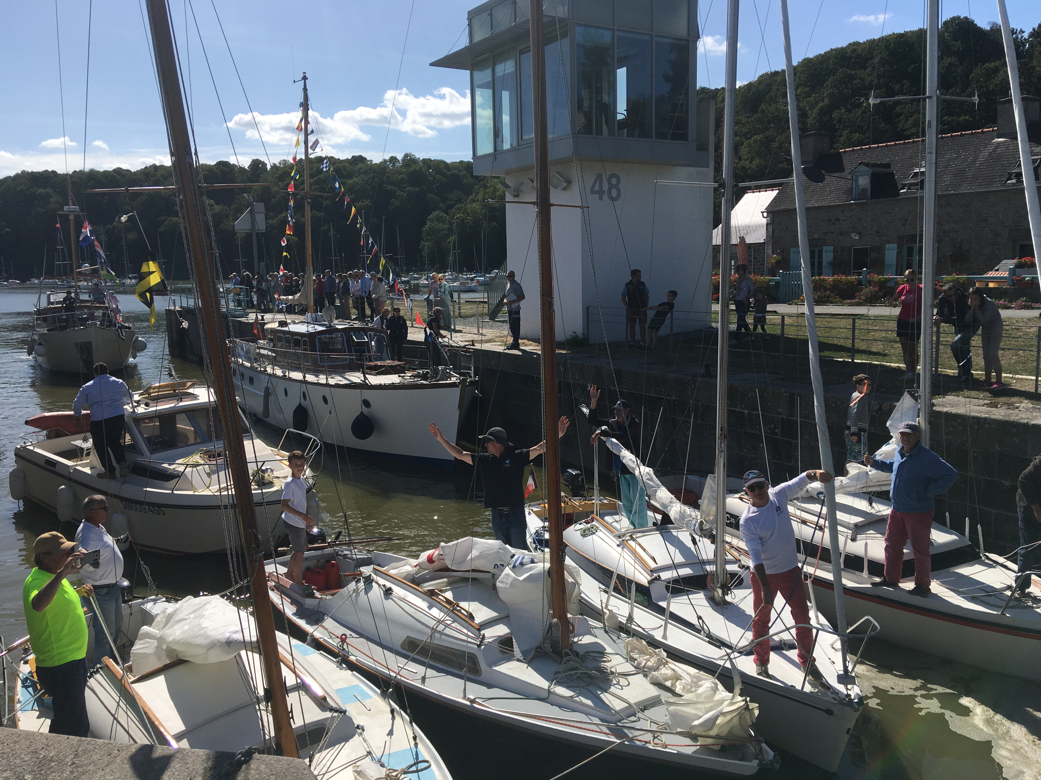
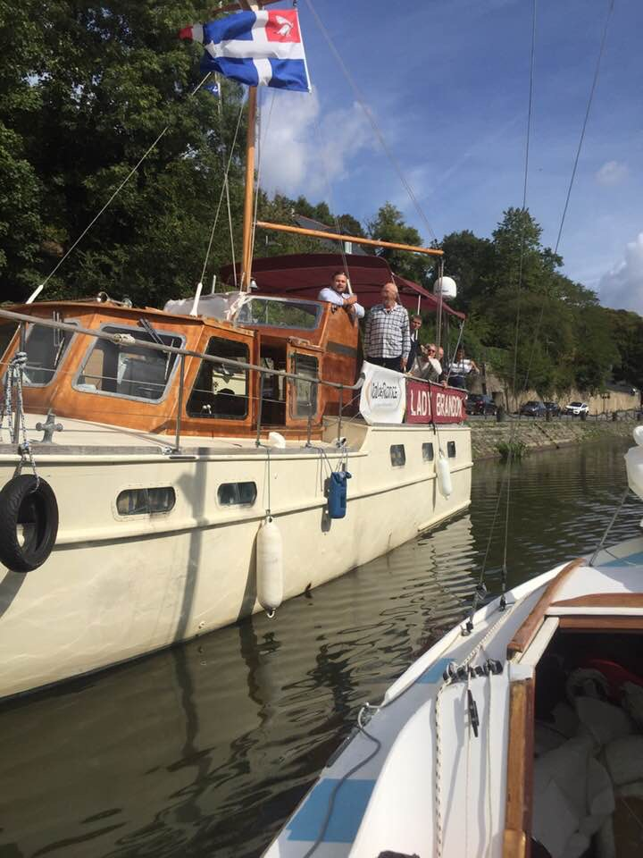
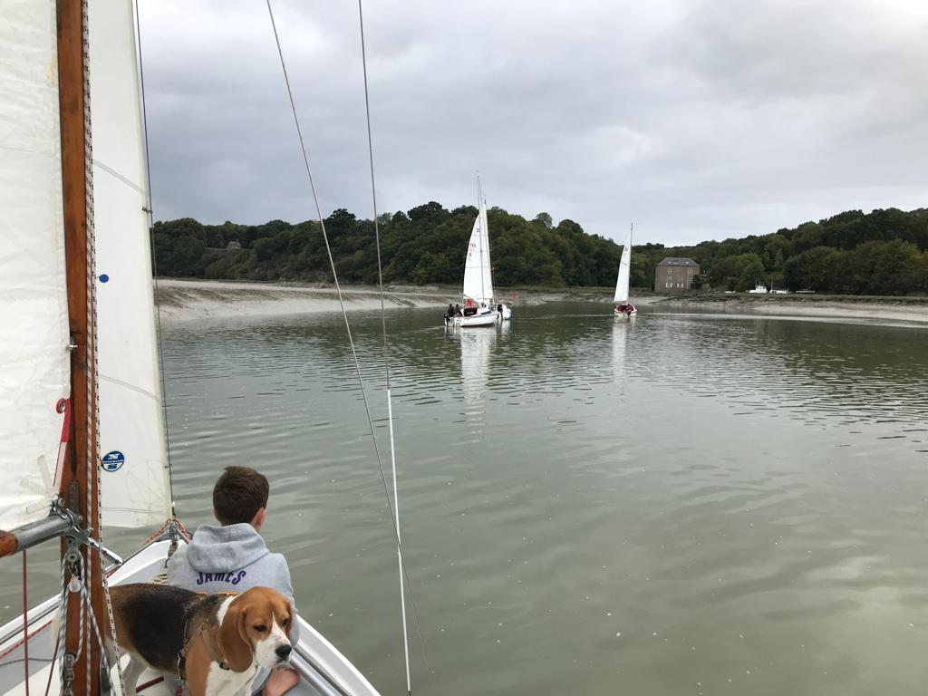
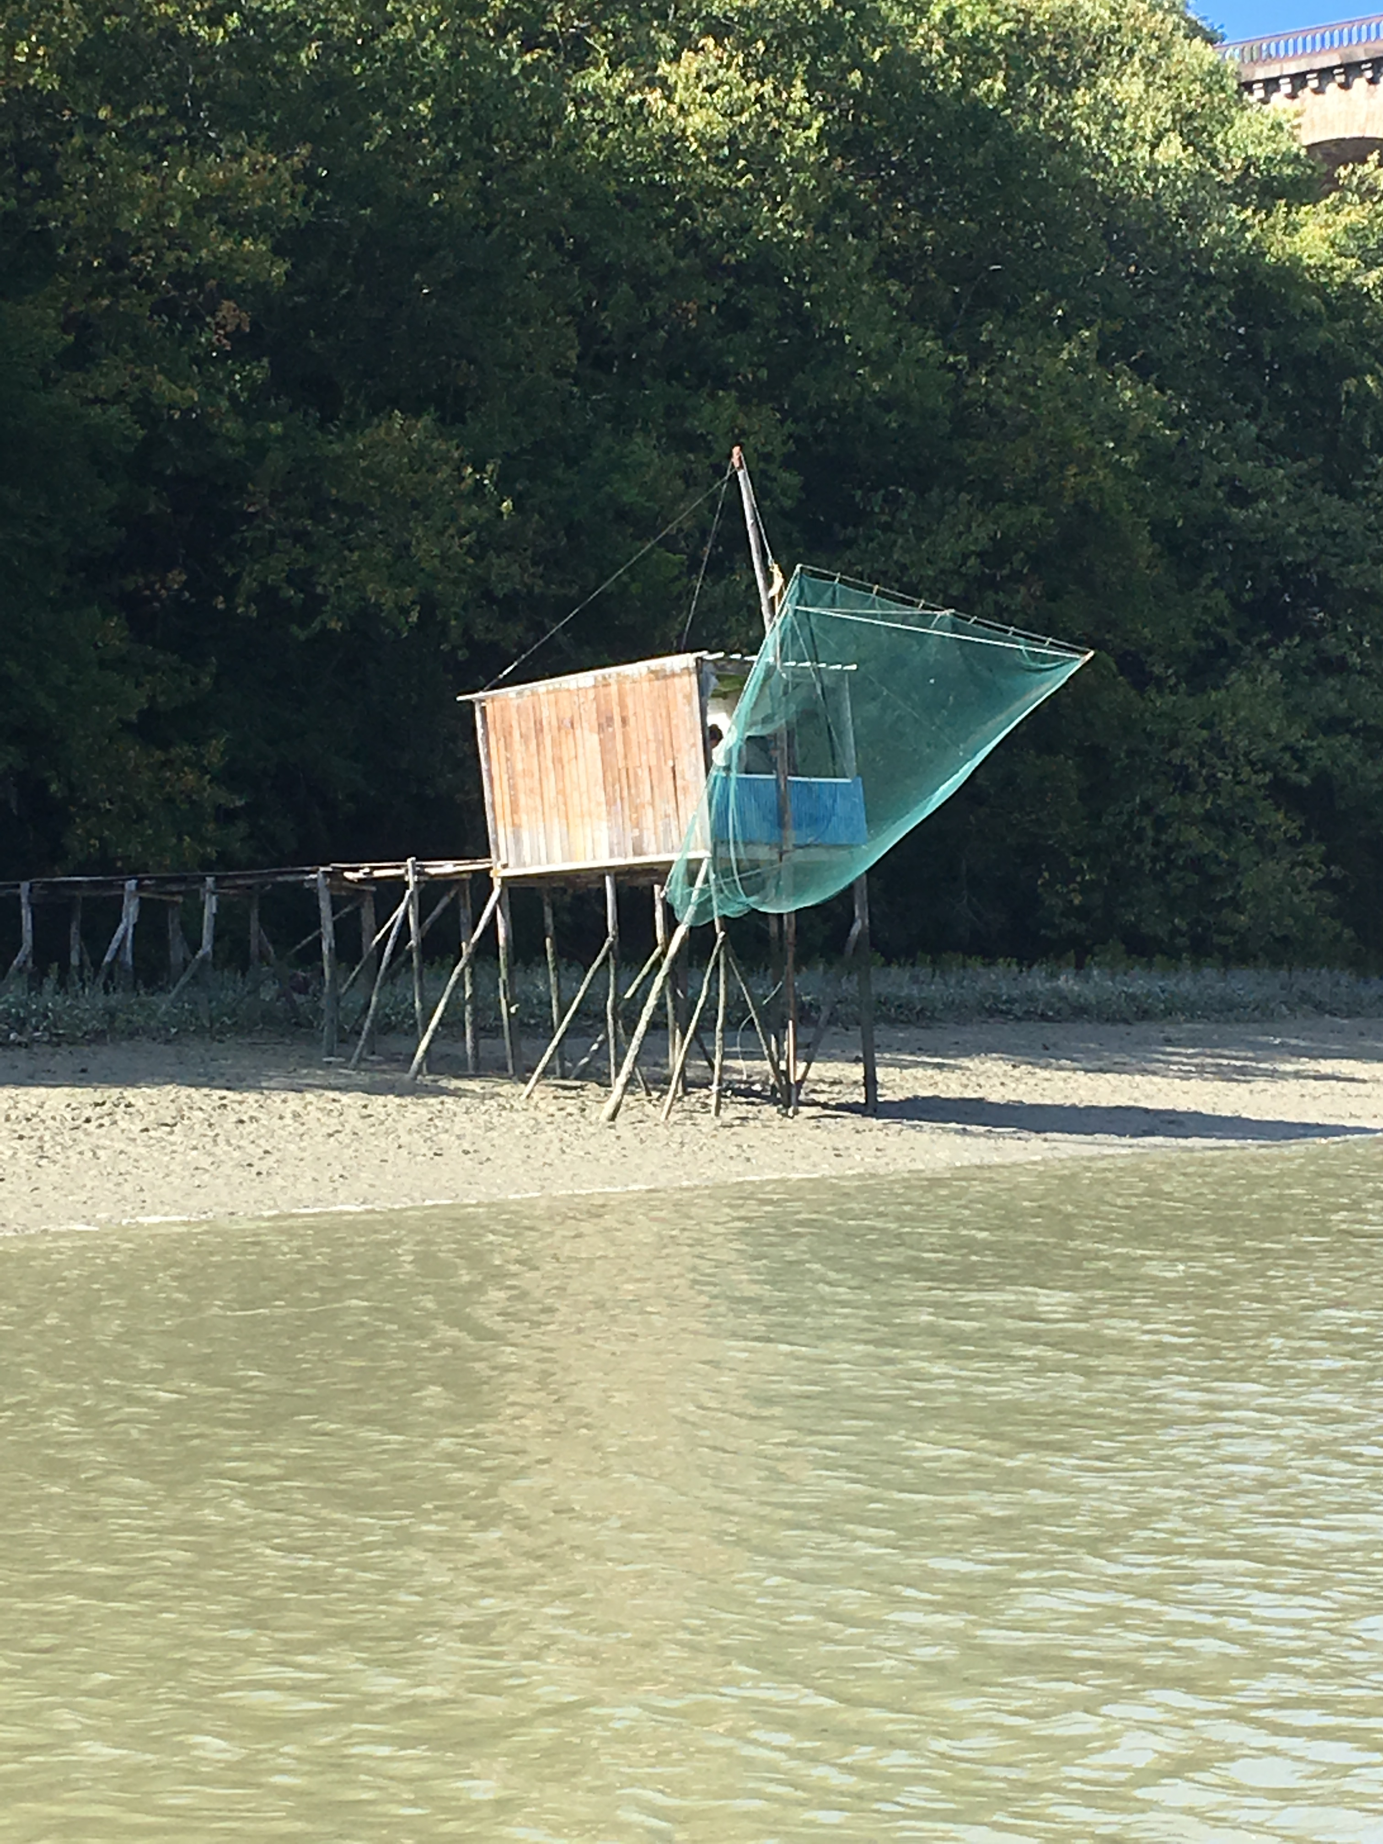
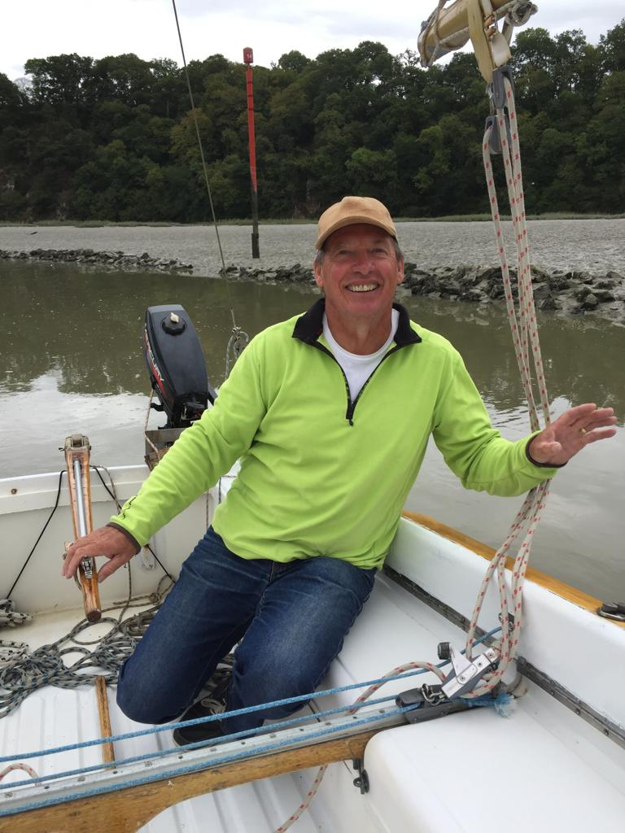
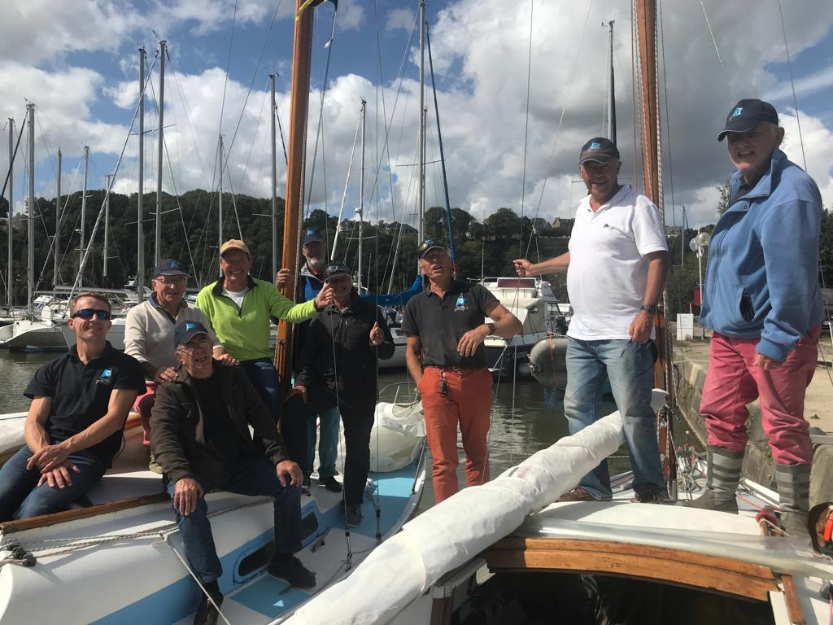
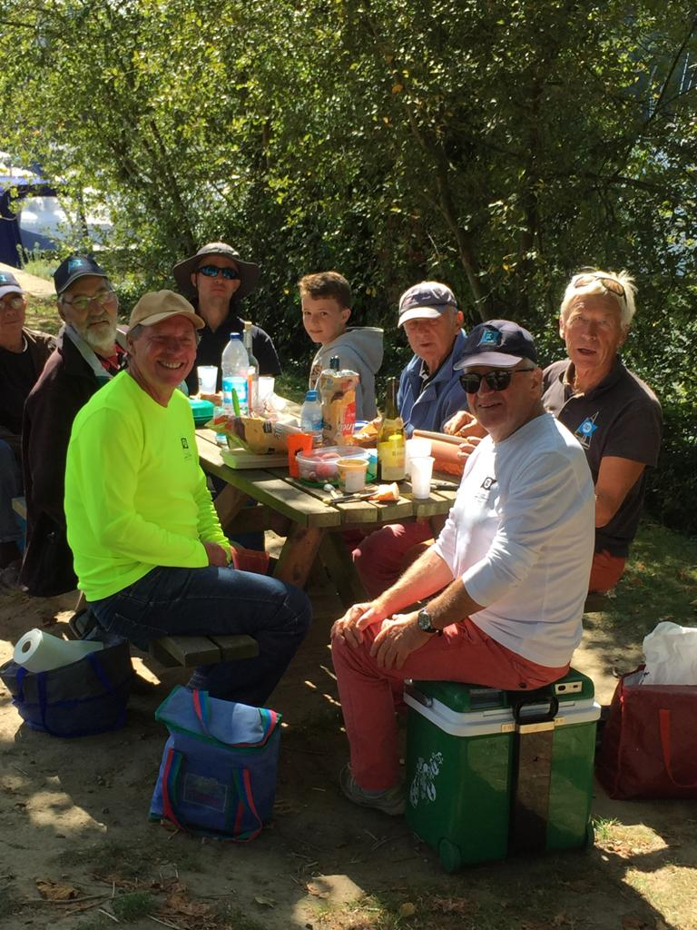
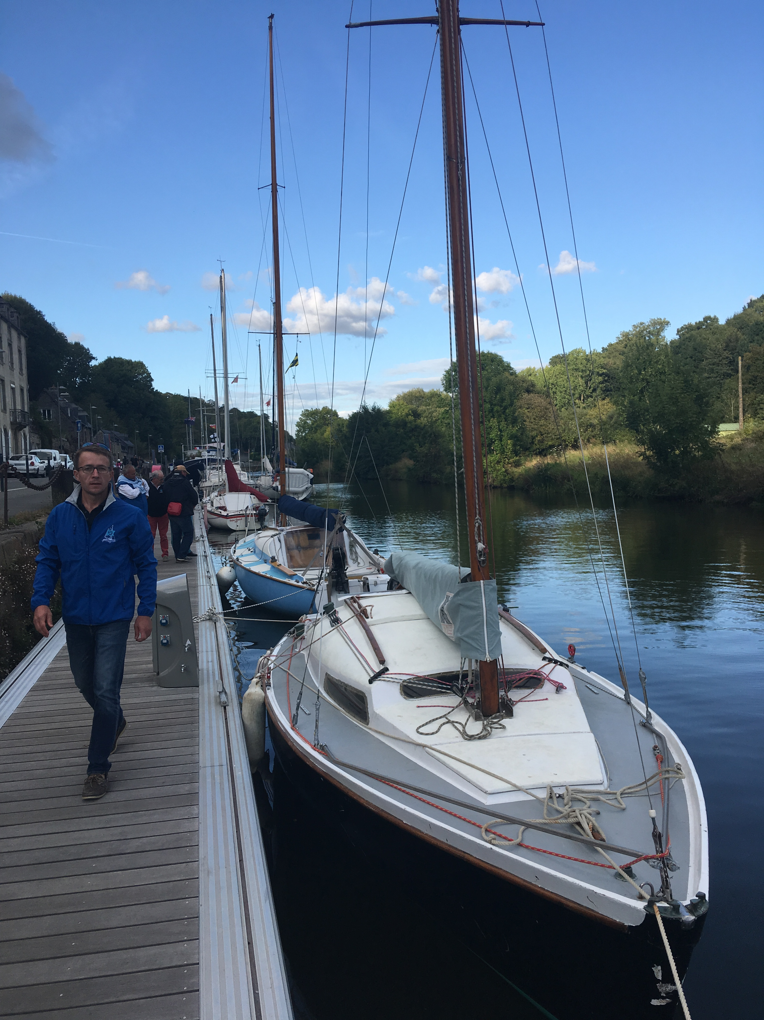
La rance de st malo a dinan
A l’initiative de Patrick Barral
Sans son bateau

Slide 7
CLASSIC DAY. (st briac)

Slide 8
MEDIAS ET CONTACTS
PROGRéS ET VISIBILITé DU SITE. (ALAIN)
WHATSAP. (usage général / ciblé)
VOILES ET VOILIERS.
INSCRIPTION AU CATALOGUE
FEDERATION
RECLAMATION HANDICAP

Slide 9
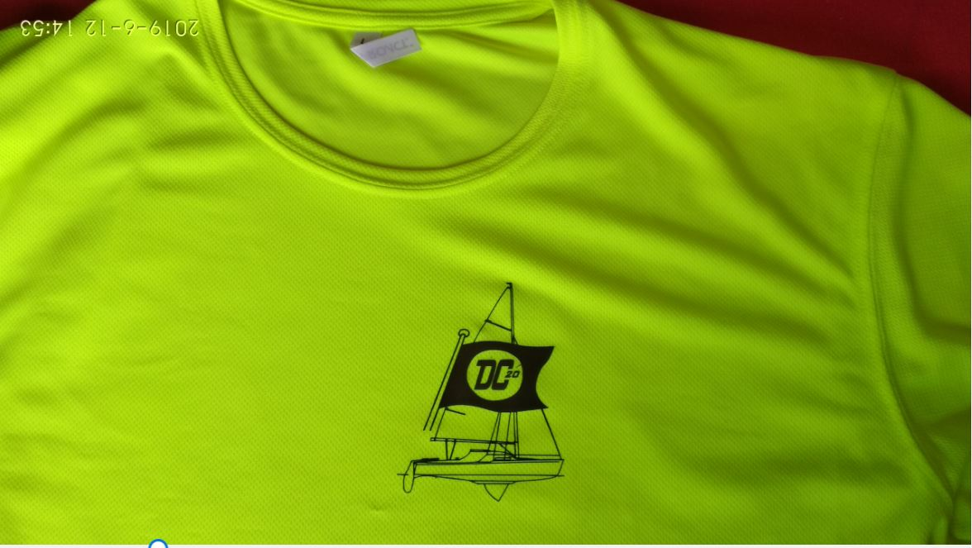
vêtements
Après polos, chemises, casquettes et blousons
Maillot technique

Slide 10
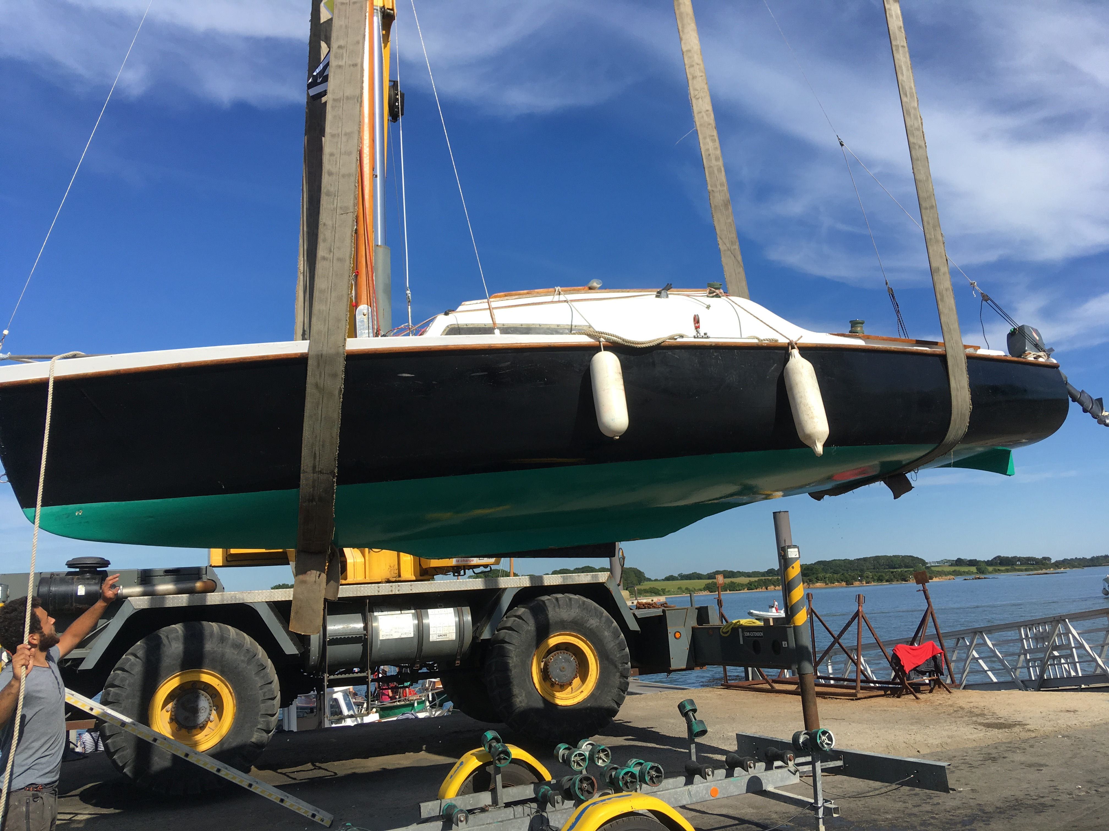
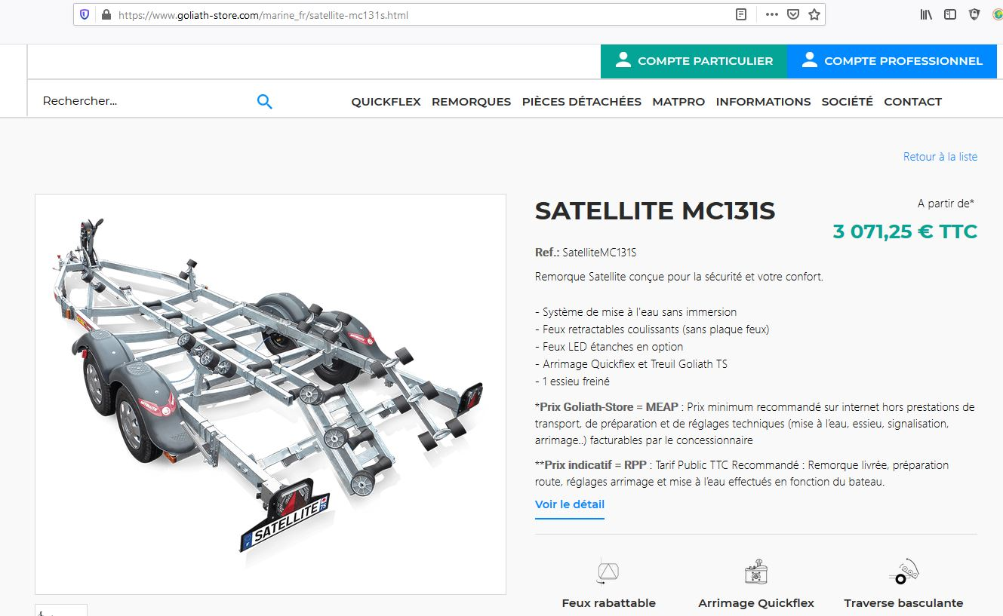
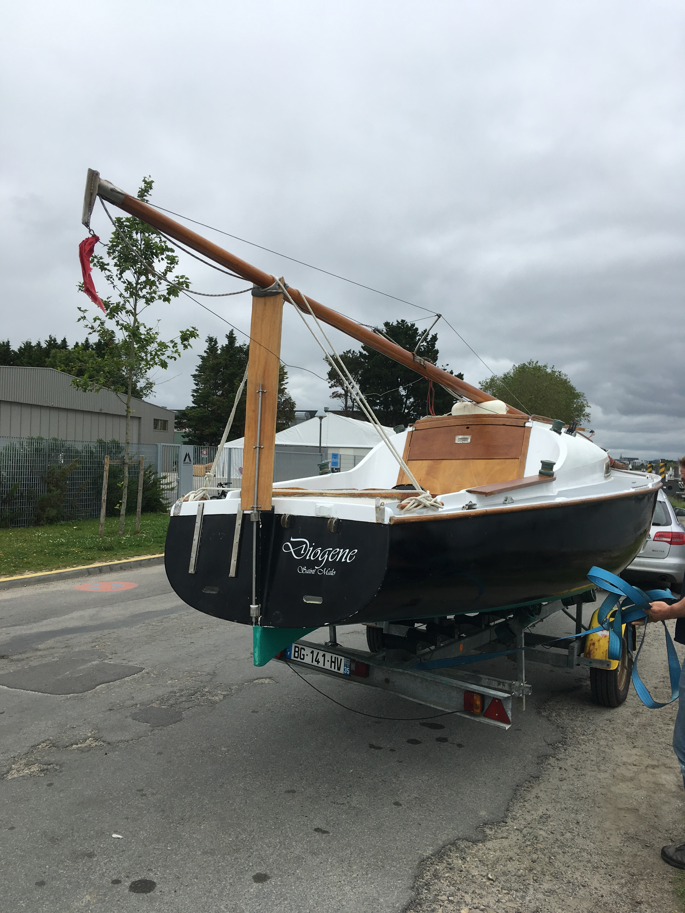
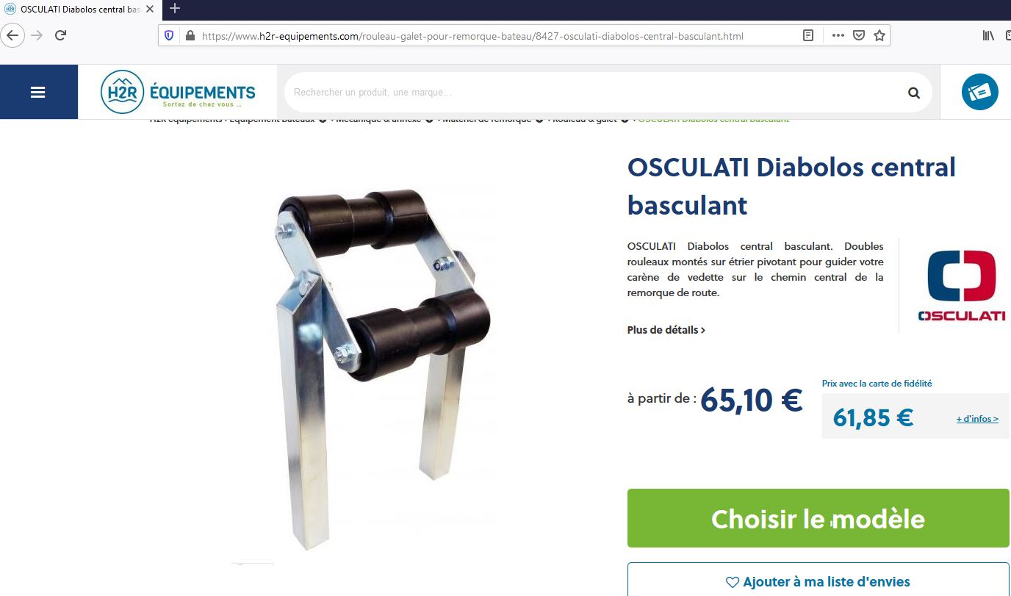
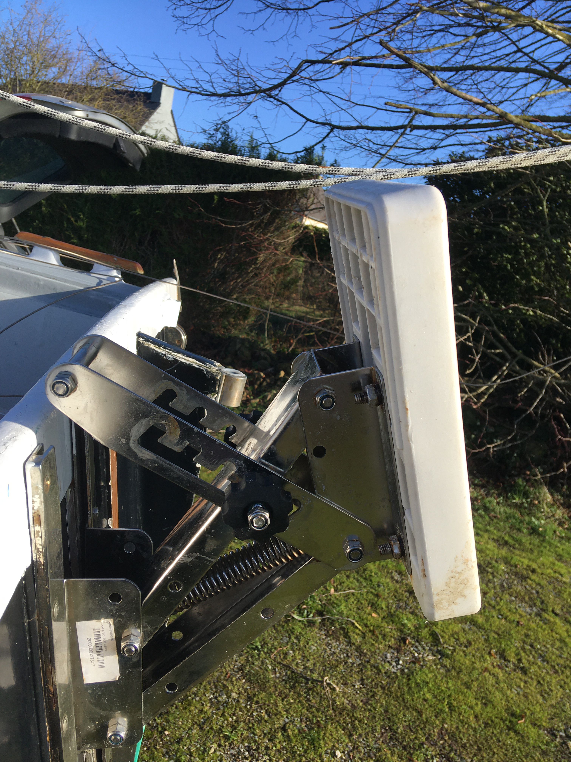
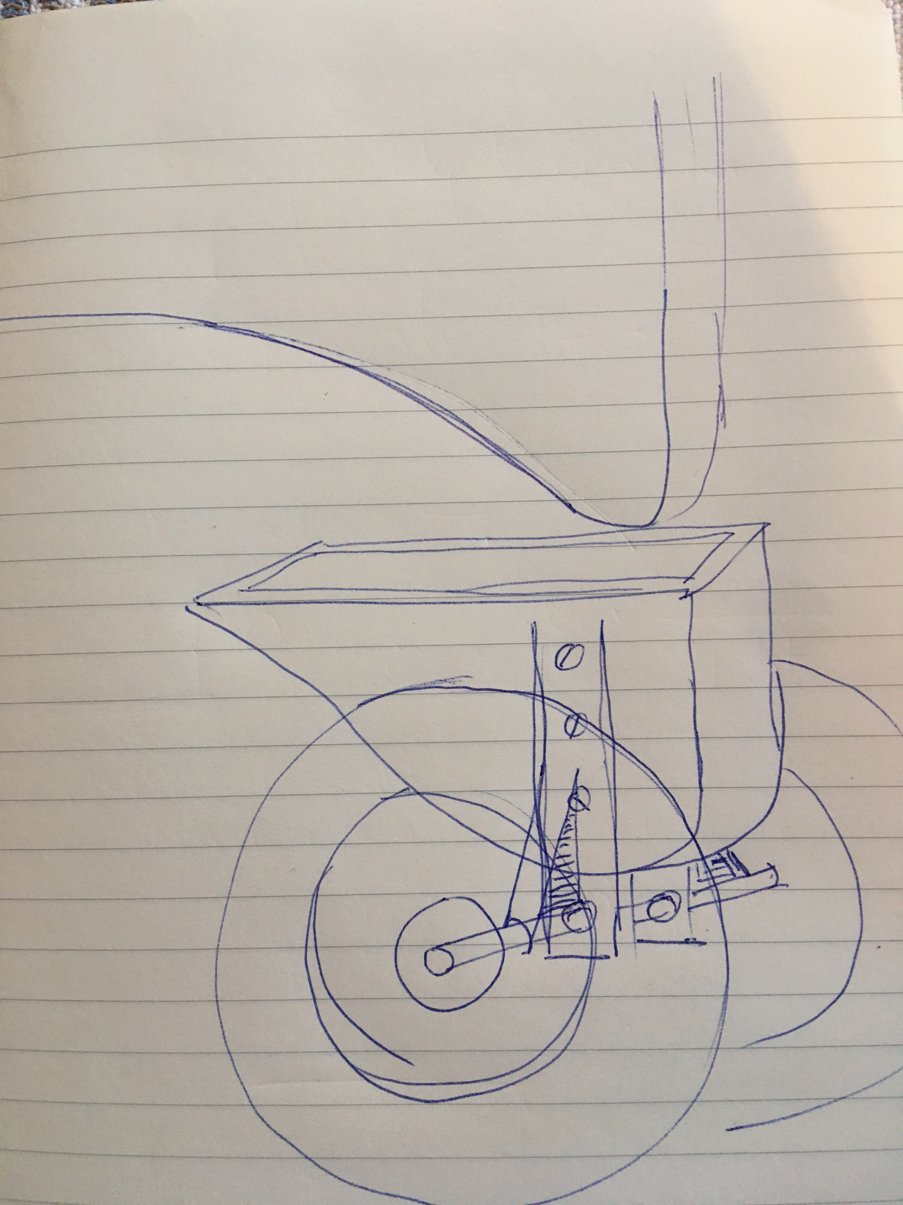
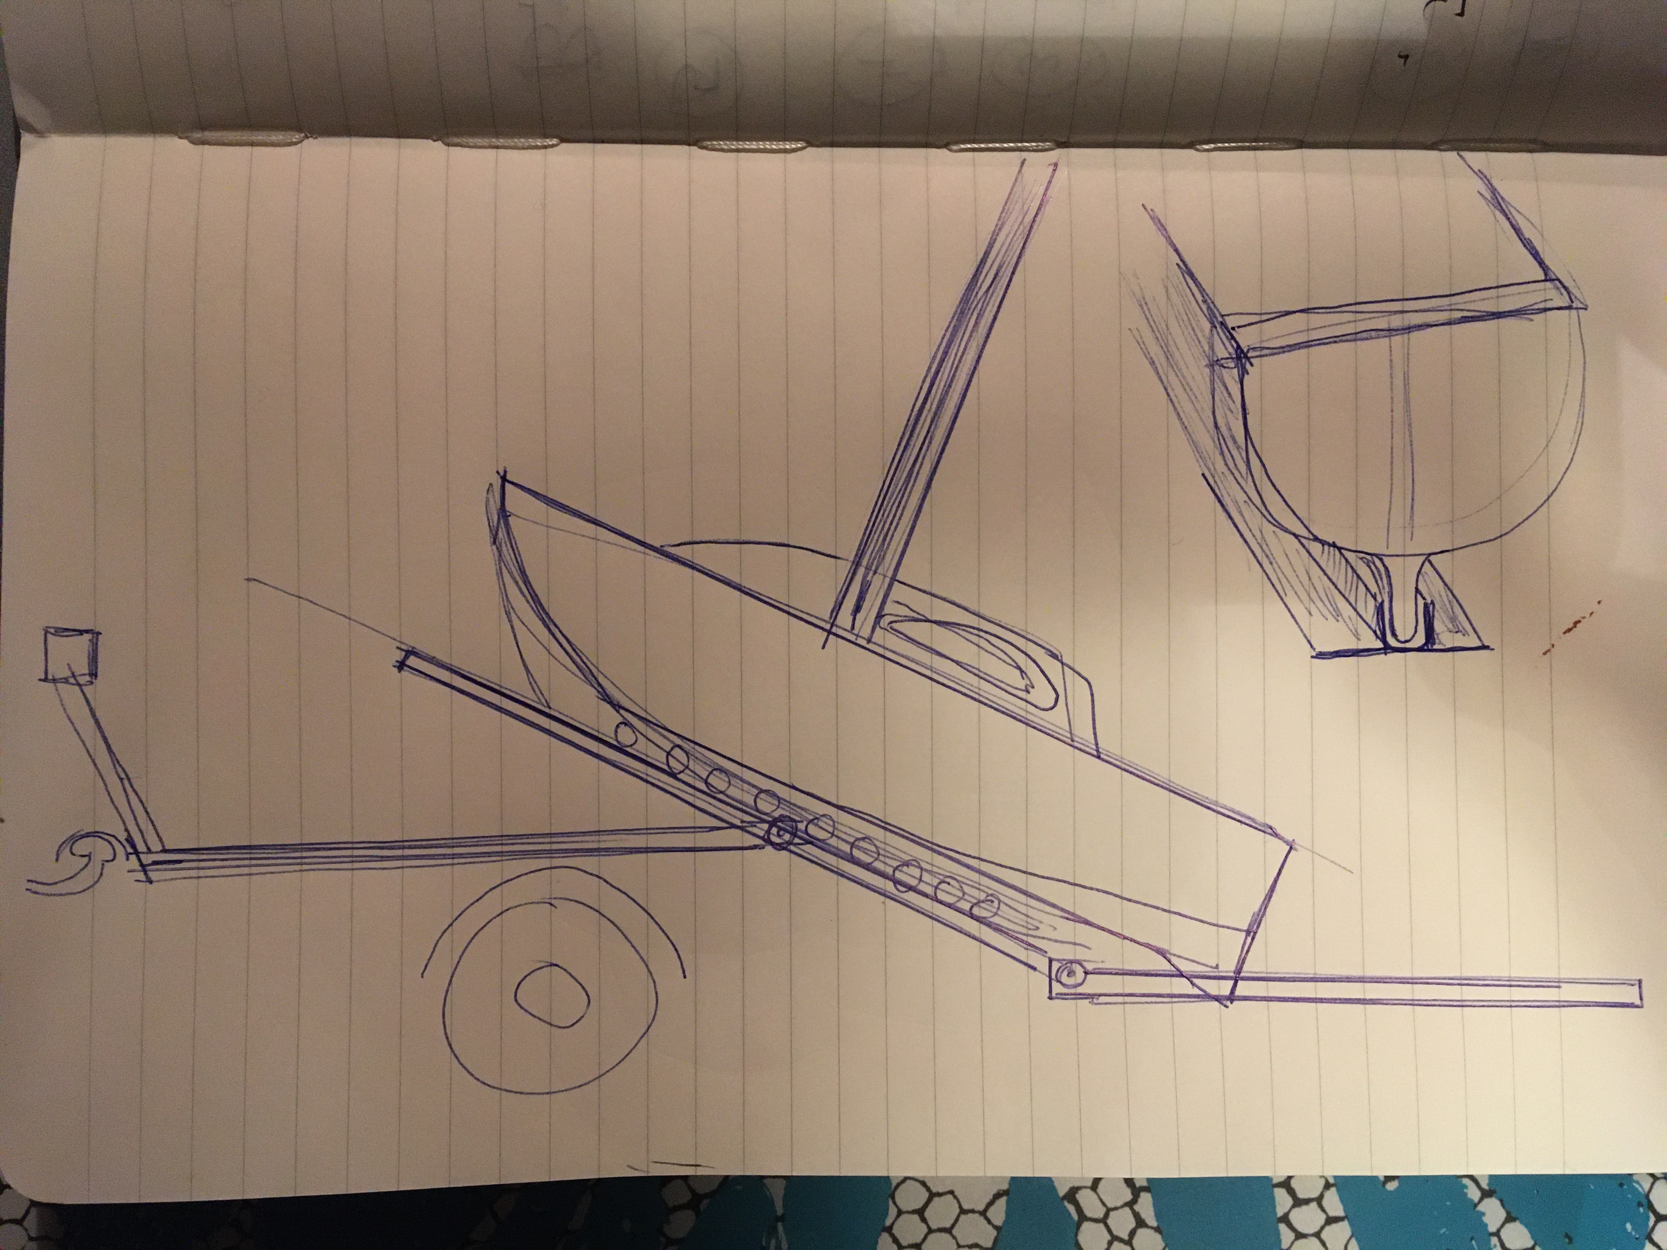
EVOLUTION TECHNIQUE
SAFRAN. Leger (JEAN LOUIS)
Bas Haubans sur cabine
Remorque et mise a l’eau et sortie
Chaise moteur

Slide 11
projets
Voiles de la citadelle (port louis) (5/8 juin) ou Barabar
Belle plaisance benodet (25/29 juin)
BREST 2020 (10/15 JUILLET) ET DOUARDENEZ (15/19 JUILLET)
CLASSIC DAY Saint Briac 14/8
Route du cidre 5/6 sept

Slide 12
Hisse et haut DC20 !

